Slide 1
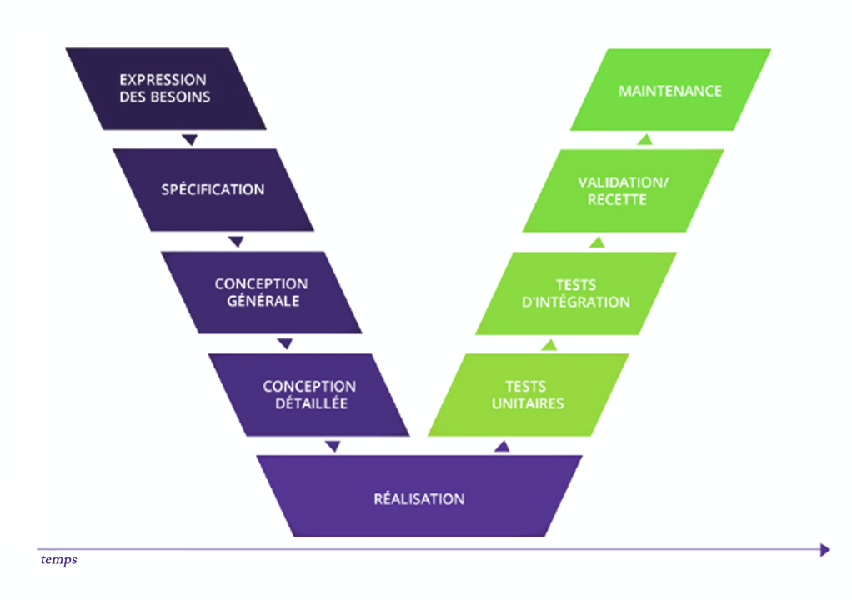
Le chef de projet et le directeur font des réunions avec les clients pour recueillir le besoin client.
J’interviens ici
Le chef de projet ou une personne dédiée à cette tâche rédige les specs.
Pas de tests automatisés. Tout est effectué par des personnes spécialisées dans les tests et qui ont une bonne connaissance du métier client.
La conception est faite par le chef de projet
J’interviens ici

